Slide 1
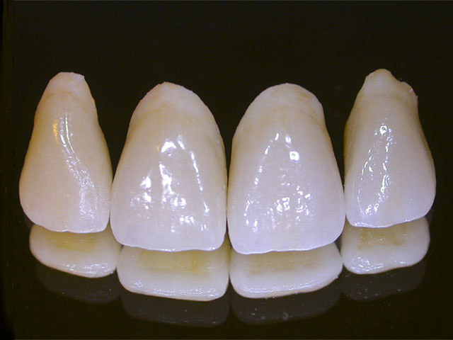
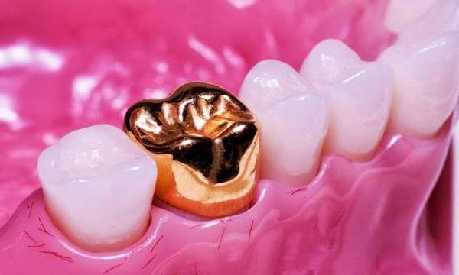
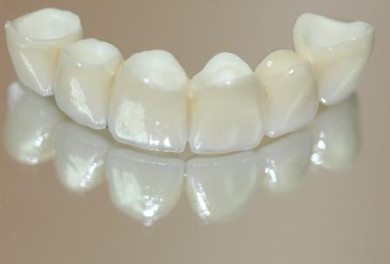
Искусственные коронки
Классификация, материалы и методы изготовления, показания к применению.
Штифтовые конструкции.

Slide 2
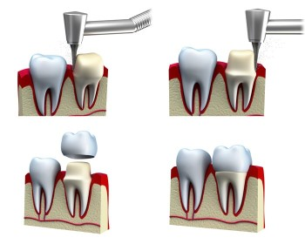
Искусственная зубная коронка – это зубной протез, покрывающий клиническую коронку зуба и восстанавливающий его анатомическую форму, размеры и функцию.
По способу фиксации большинство конструкций зубных коронок относится к несъемным зубным протезам.

Slide 3
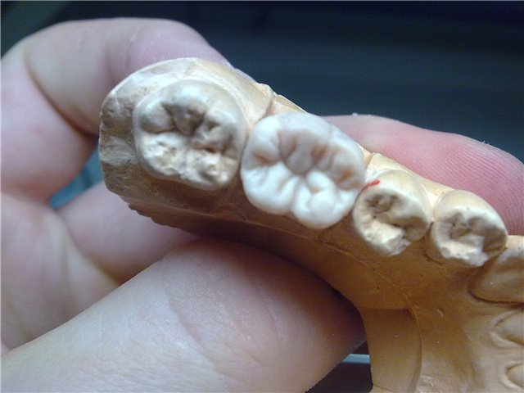
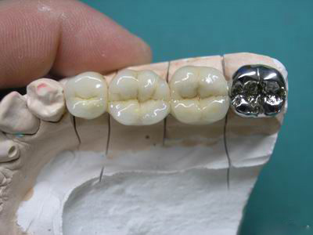
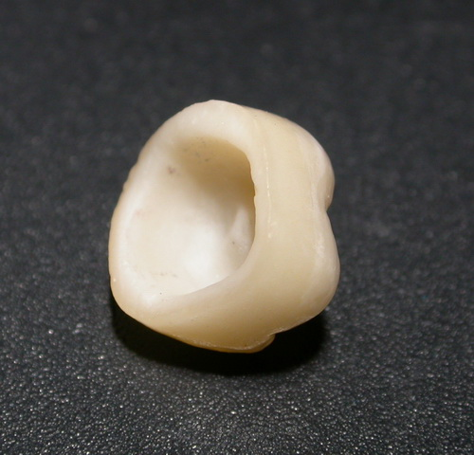
Зубные искусственные коронки укрепляются на зубе с помощью фиксирующих материалов и образуют с ним единое морфофункциональное целое.
Это обеспечивает быстрое привыкание больных к их наличию в полости рта и высокую функциональную ценность.
Они применяются как самостоятельный вид зубного протеза и в качестве составной части протезов других конструкций.

Slide 4
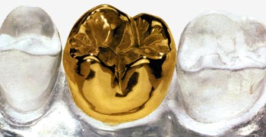
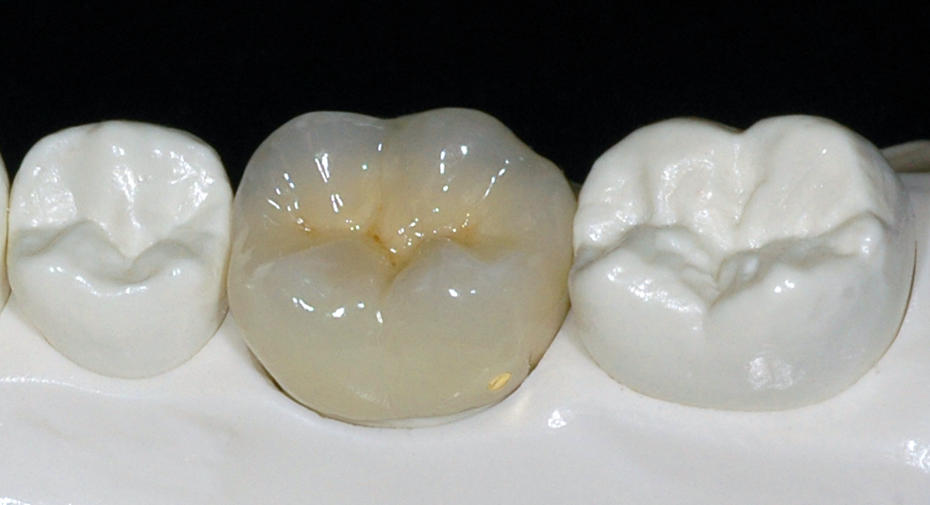
Наиболее частыми протезами, применяемыми для восстановления разрушенной коронки зуба, являются
полные искусственные коронки.
В связи с тем, что они имеют различную конструкцию и предназначены для разных целей, их систематизируют по определенным признакам:

Slide 5
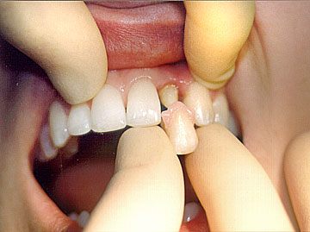
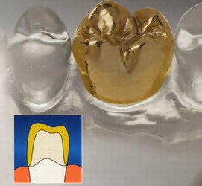
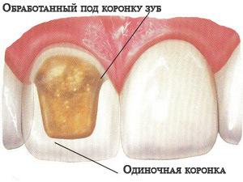
I. По конструкции или по величине и способу охвата зуба:
1) полные, то есть покрывающие все поверхности зуба;

Slide 6
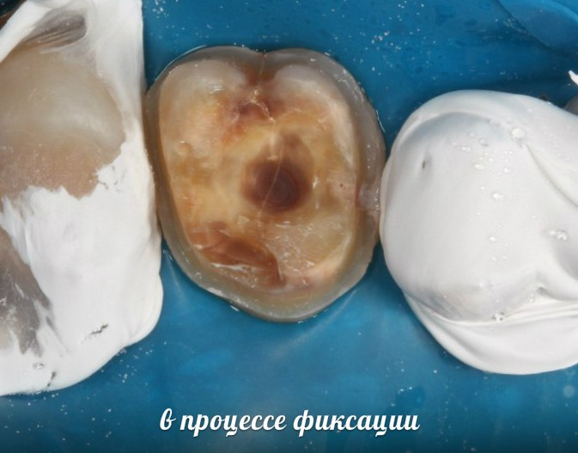
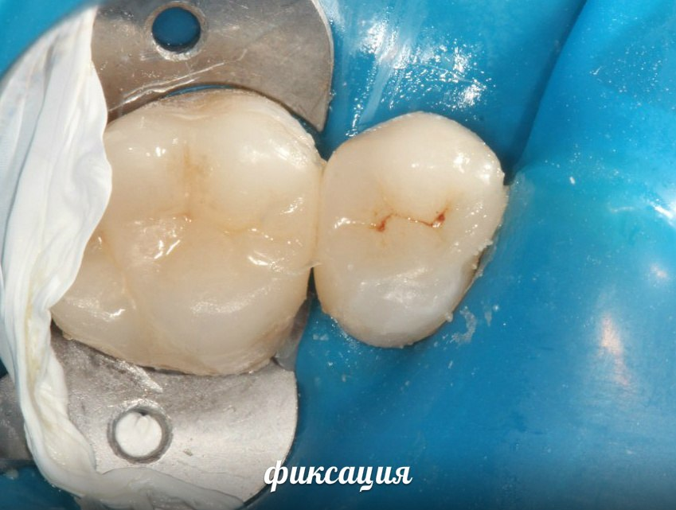
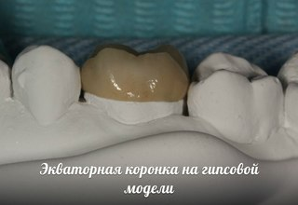
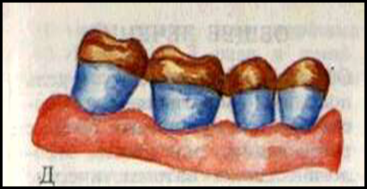
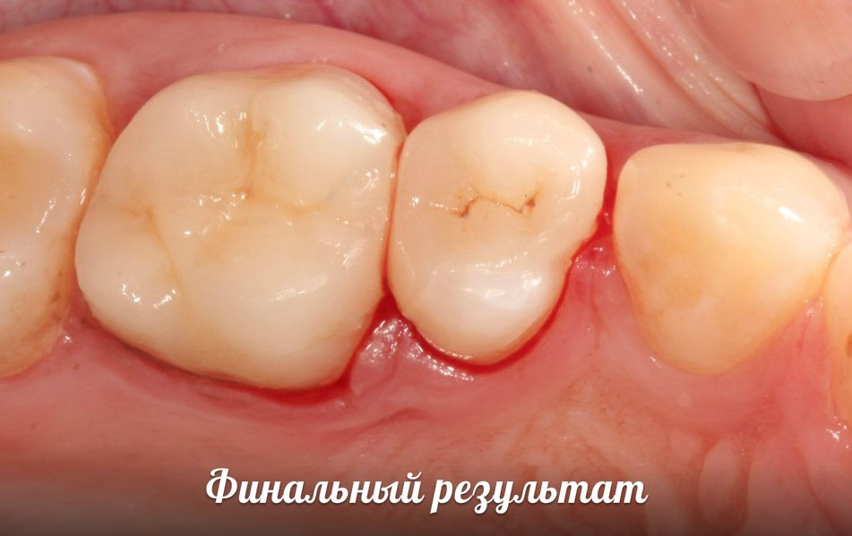
2) экваторные, то есть доходящие до экватора зуба;

Slide 7
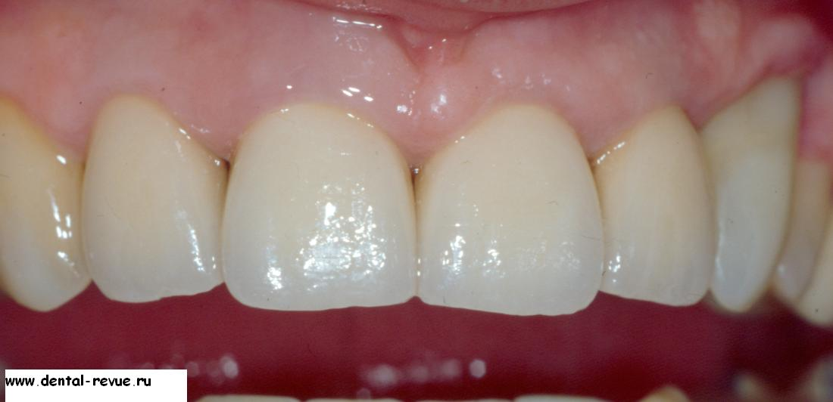
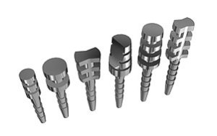
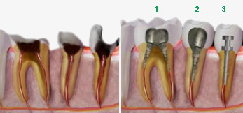
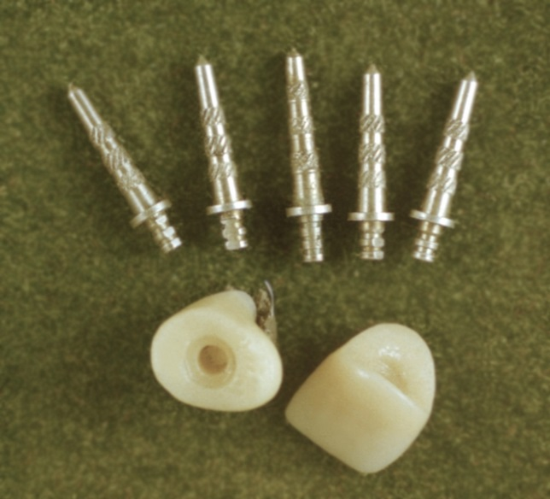
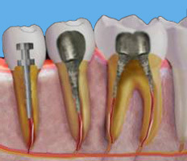
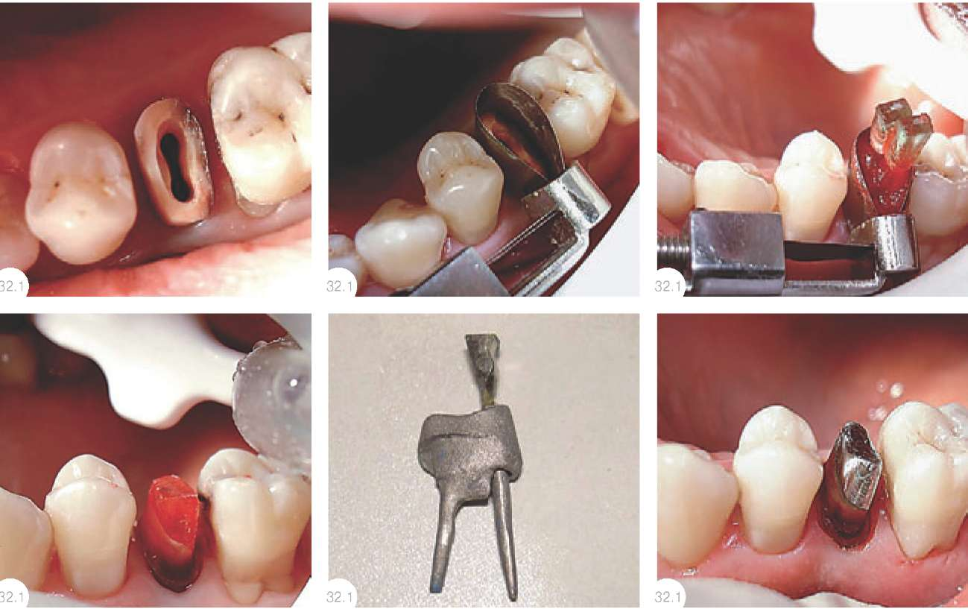
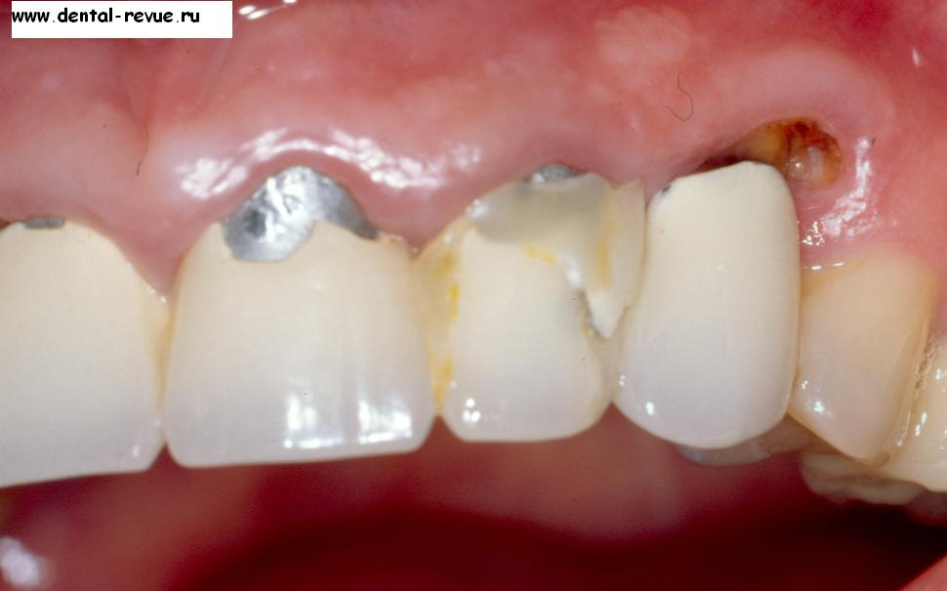
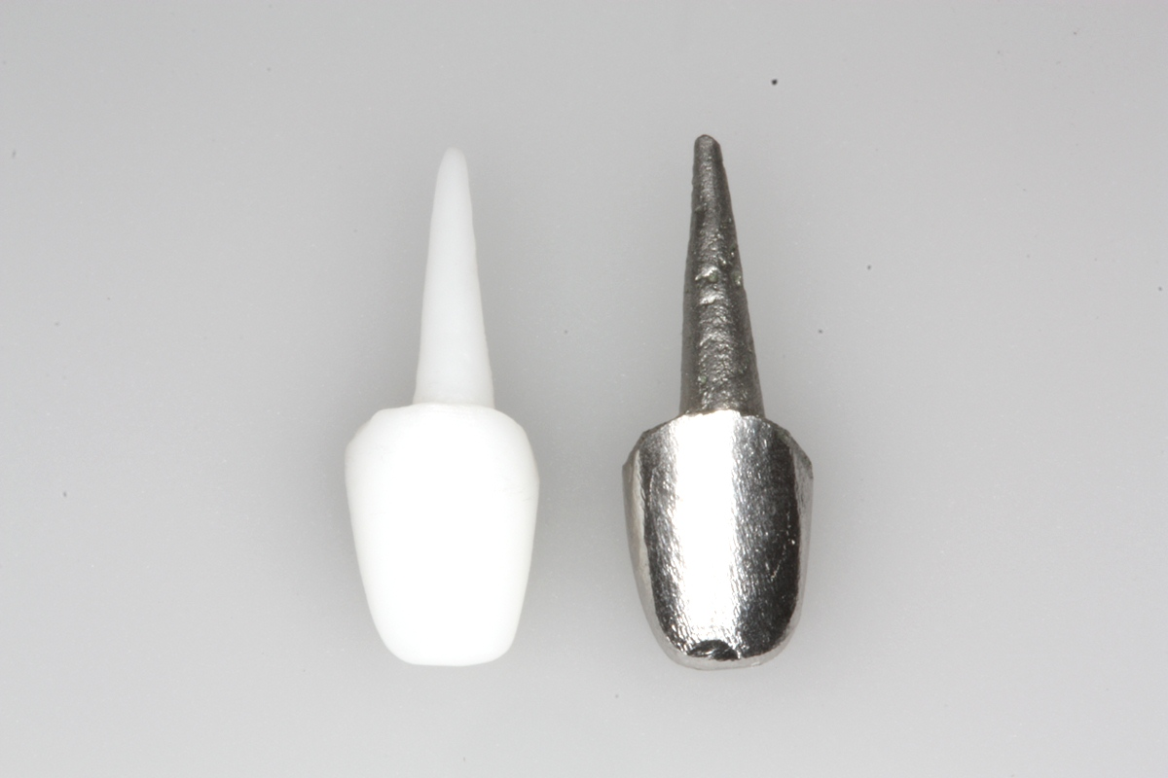
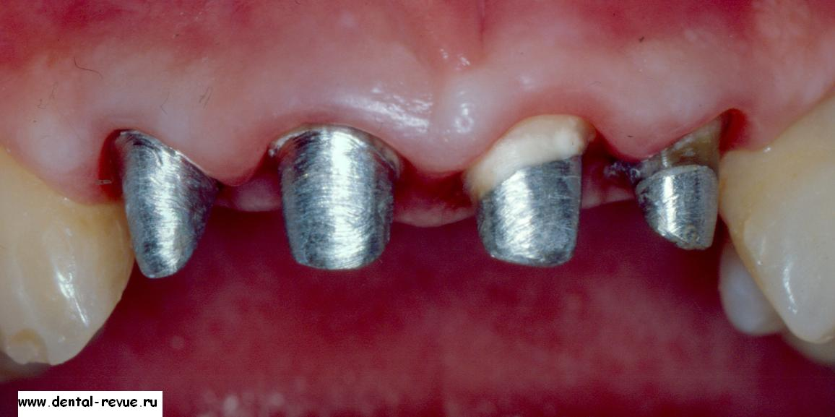
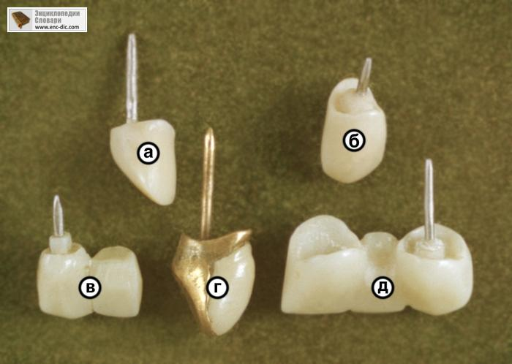
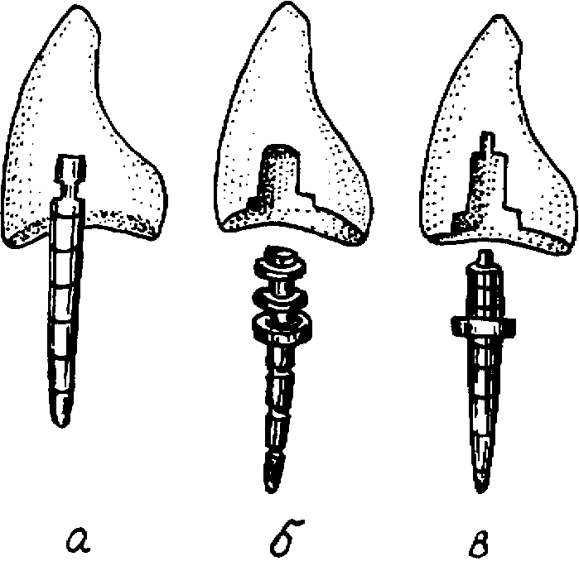
3) коронки со штифтом;

Slide 8
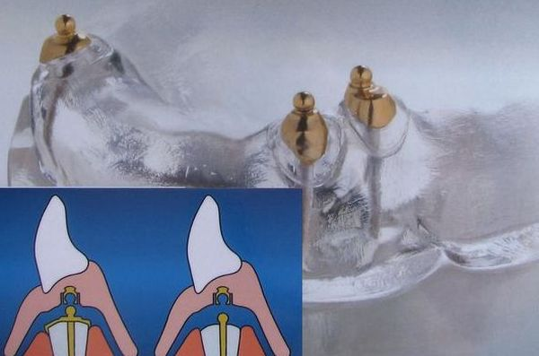
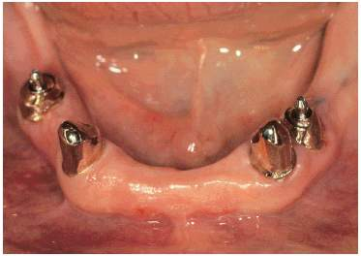
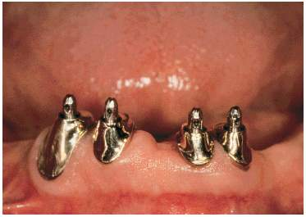
4) телескопические коронки;

Slide 9
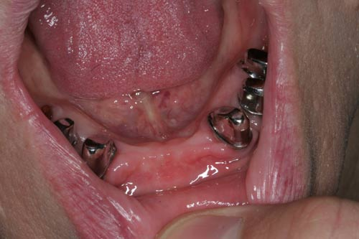
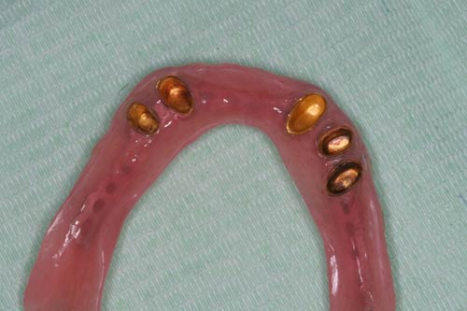
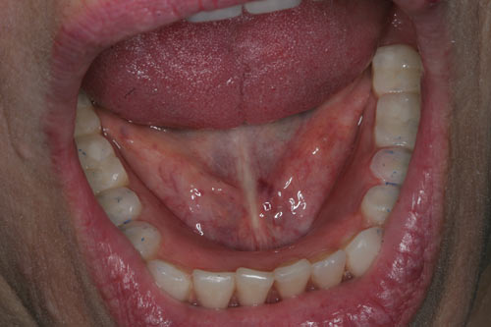

Slide 10
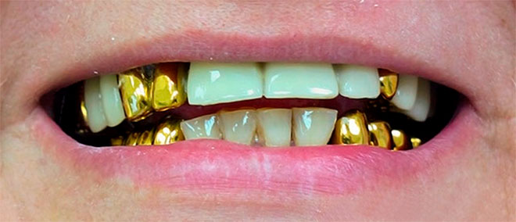
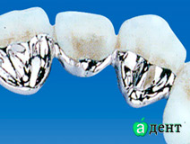
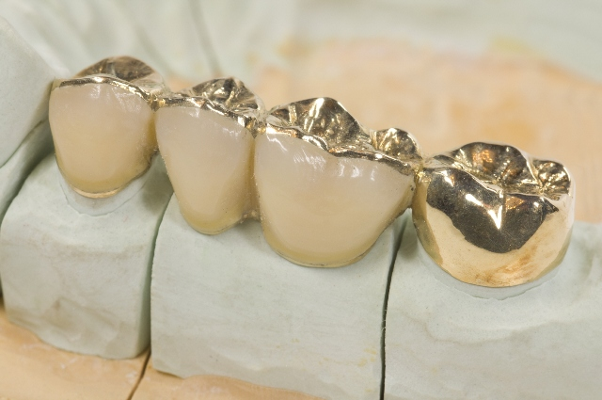
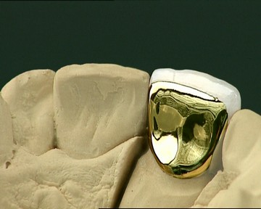
5) окончатые или фенстер-коронки.

Slide 11
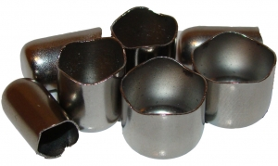
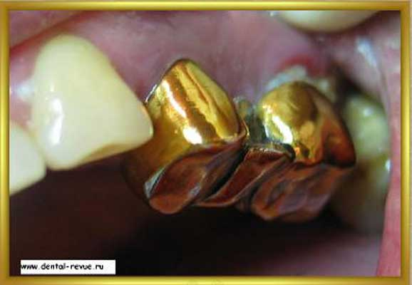
II. По методу изготовления:
1) штампованные;
2) литые;
3) паяные (шовные) — сейчас практически не применяются.

Slide 12
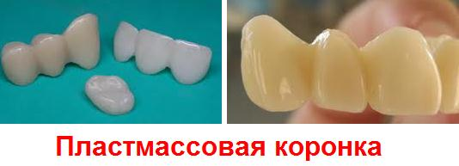
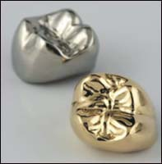
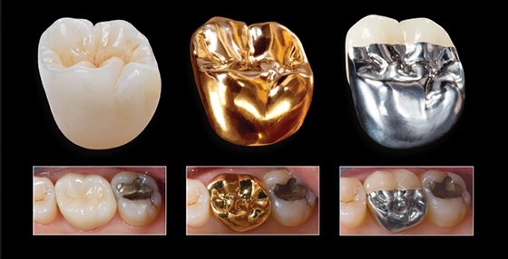
III. В зависимости от материала:
1) металлические (сплавы золота, нержавеющая сталь, кобальтохромовые сплавы (КХС), серебряно-палладиевые, титановые);
2) неметаллические (пластмассовые, фарфоровые);

Slide 13
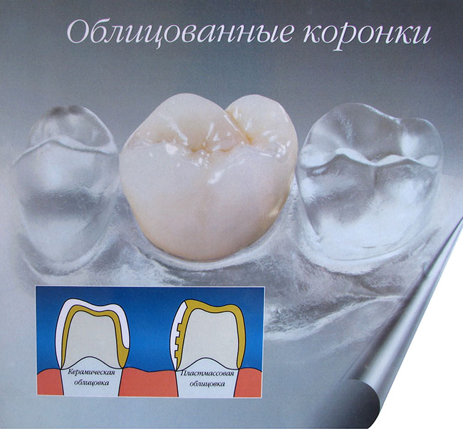
3) комбинированные, то есть облицованные пластмассой, фарфором или другими керамическими массами (металлопластмассовые и металлокерамические).
Металлический литой каркас можно облицевать частично или полностью керамикой или пластмассой, чтобы коронки выглядели естественно и не отличались от остальных зубов.

Slide 14
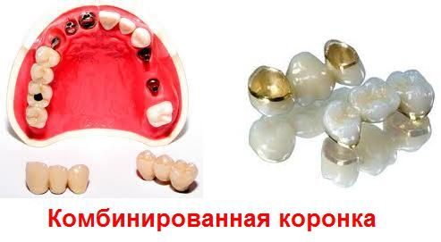
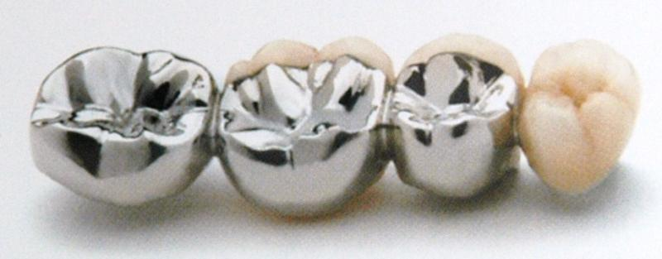
Пластмассовые коронки доступны по цене. Прочность пластмассы невысокая, быстро стирается, поэтому они не используются для протезирования коренных зубов. Керамические коронки Эстетический эффект не меняется. Металлокерамика отличается высокой прочностью.

Slide 15
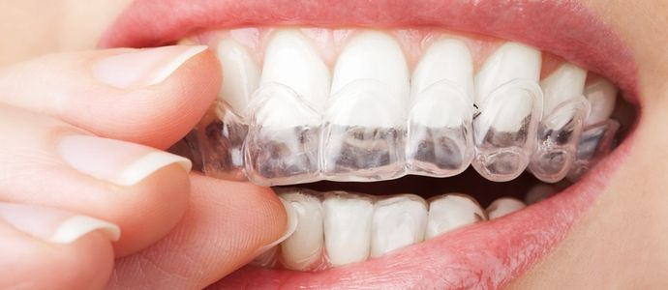
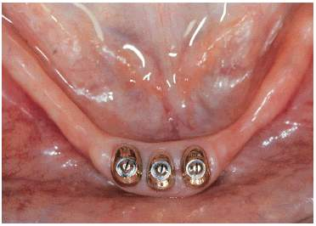
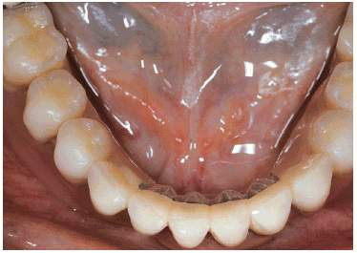
IV. По назначению:
1) восстановительные;
2) опорные (в мостовидных или других видах протезов);
3) фиксирующие (для удержания лекарств, ортодонтических или челюстно-лицевых аппаратов);
4) шинирующие;
5) временные и постоянные.

Slide 16
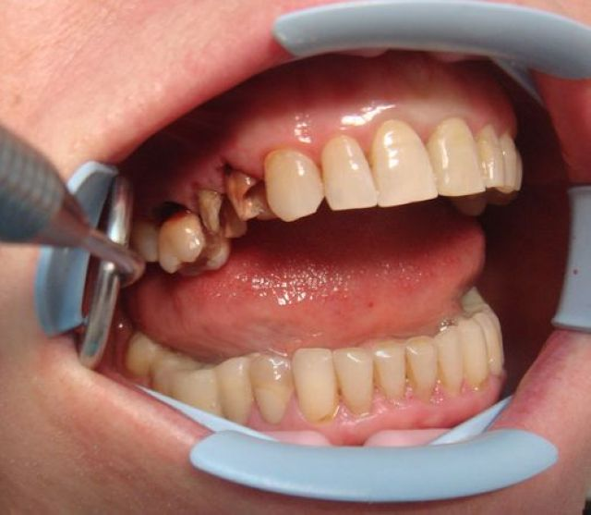
Показания к применению коронок:
1. Безусловным показанием к применению искусственных коронок является значительное разрушение зуба вследствие кариеса, его осложнений или других причин (дефекты коронок зубов, которые не могут быть устранены пломбой или вкладкой).

Slide 18
2. В ряде случаев металлические коронки применяются для покрытия зубов, которые служат опорой для кламмеров от съемных протезов, особенно если надо изменить их клиническую форму.

Slide 20
3. Для фиксации при лечении мостовидными протезами, то есть опорные коронки.

Slide 21
4. При патологической стираемости для предупреждения развития дальнейшего стирания.

Slide 22
5. При аномалии: формы, цвета, структуры зубов.

Slide 23
6. Для крепления различных ортодонтических или челюстно-лицевых аппаратов.

Slide 24
7. Для шинирования при заболеваниях пародонта и при переломах челюстей.
8. Для удержания лекарств.

Slide 25
9. Эстетические показания (фарфоровые, пластмассовые и комбинированные коронки).

Slide 26
Противопоказанным надо считать
покрытие коронками интактных зубов, если это не вызвано конструктивными особенностями зубных протезов.
зубы с не пролеченными очагами хронического воспаления в области краевого или верхушечного пародонта,
зубы с выраженной патологической подвижностью (III степень по Энтину);
при плохом общем состоянии здоровья.

Slide 27
Материалы для протезирования зубов - классификация
композит
керамика
металл

Slide 28
В настоящее время в стоматологии используется свыше 500 сплавов. Международными стандартами (ISO, 1989) все сплавы металлов разделены на следующие группы:
1. Сплавы благородных металлов на основе золота.
2. Сплавы благородных металлов, содержащих 25-50% золота или платины или других драгоценных металлов.
3. Сплавы неблагородных металлов.
4. Сплавы для металлокерамических конструкций:
а) с высоким содержанием золота (>75%);
б) с высоким содержанием благородных металлов (золота и платины или золота и палладия — > 75%);
в) на основе палладия (более 50%);
г) на основе неблагородных металлов:
— кобальта (+ хром > 25%, молибден > 2%);
— никеля (+ хром > 11%, молибден > 2%).

Slide 29
Более упрощенно выглядит классическое подразделение на благородные и неблагородные сплавы.
Кроме того, применяемые в ортопедической стоматологии сплавы можно классифицировать по другим признакам:
— по назначению (для съемных, металлокерамических, металлополимерных протезов);
— по количеству компонентов сплава;
— по физической природе компонентов сплава;
— по температуре плавления;
— по технологии переработки и т. д.

Slide 30
Для создания металлического каркаса используются следующие сплавы:
хромокобальтовые и хромоникелевые сплавы
сплав с палладием
сплав с платиной
сплавы из титана
сплавы из оксида циркония

Slide 31
Среди сплавов самыми распространенными в протезировании являются хромоникелевые и хромокобальтовые.
Являются достаточно прочными и устойчивыми к внешним воздействиям, они, тем не менее, имеют один существенный недостаток – могут вызывать аллергические реакции у некоторых категорий пациентов.
Совершенно безвредными в этом плане являются сплавы благородных металлов (золота, платины, палладия), которые к тому же имеют другие преимущества: керамическая облицовка на них выглядит более естественно благодаря цвету каркаса.

Slide 32
Титан и титановые сплавы используются при изготовлении коронок, протезов, имплантов.
Главными его достоинствами являются абсолютная биосовместимость с костными тканями, гипоаллергенность. К тому же он очень легок, прочен, долговечен.

Slide 33
Высокой прочностью и абсолютной безопасностью для организма отличается также давно используемый в медицинских целях оксид/диоксид циркония.
Его серебристо-белый цвет наиболее идеально подходит для эстетического протезирования, чаще всего используется при восстановлении/реставрации передних зубов.

Slide 34
Стоматологическая пластмасса
Протезы из пластмасс в стоматологии применяются дольше остальных, но в сравнении с современными материалами стоматологическая пластмасса проигрывает по прочности, долговечности, эстетике.
Она впитывает запахи, поддается воздействию красителей, микроорганизмов, требует самого тщательного ухода во избежание заболеваний десен.
Тем не менее, съемные протезы из пластмасс все еще остаются достаточно востребованными из-за чрезвычайной доступности их стоимости.

